Slide 1
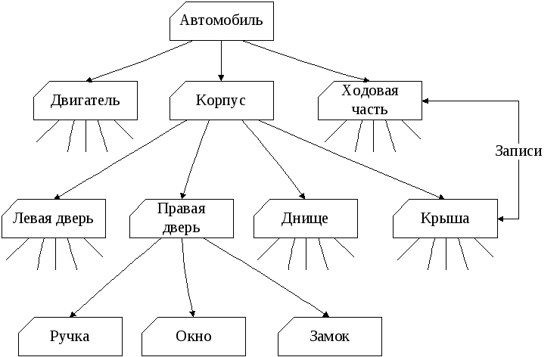
Иерархическая

Slide 2
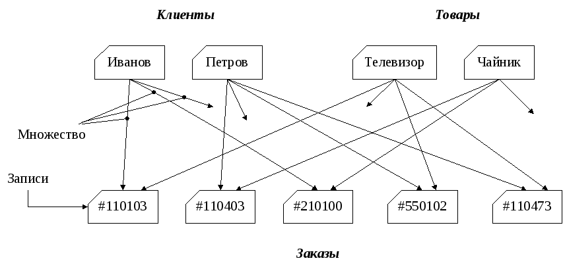
Сетевая

Slide 3
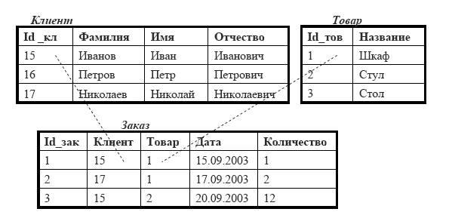
Реляционная

Slide 4
ID | Сотрудник | Начальник | Отдел | Замечание
1 | Сотрудник 1 | Начальник 1 | Отдел 1 | Замечание 1
2 | Сотрудник 2 | Начальник 1 | Отдел 1 | Замечание 2
3 | Сотрудник 3 | Начальник 1 | Отдел 1 | Замечание 1
4 | Сотрудник 4 | Начальник 1 | Отдел 1 | Замечание 1
5 | Сотрудник 5 | Начальник 1 | Отдел 1 | Замечание 1
6 | Сотрудник 6 | Начальник 2 | Отдел 2 | Замечание 1
7 | Сотрудник 7 | Начальник 2 | Отдел 2 | Замечание 1
8 | Сотрудник 8 | Начальник 2 | Отдел 2 | Замечание 2
9 | Сотрудник 9 | Начальник 2 | Отдел 2 | Замечание 2
10 | Сотрудник 10 | Начальник 3 | Отдел 3 | Замечание 3

Slide 5
ID | Сотрудник | Начальник | Отдел | Замечание
1 | Сотрудник 1 | Начальник 1 | Отдел 1 | Замечание 1
2 | Сотрудник 2 | Начальник 1 | Отдел 1 | Замечание 2
3 | Сотрудник 3 | Начальник 1 | Отдел 1 | Замечание 1
4 | Сотрудник 4 | Начальник 1 | Отдел 1 | Замечание 1
5 | Сотрудник 5 | Начальник 1 | Отдел 1 | Замечание 1
6 | Сотрудник 6 | Начальник 2 | Отдел 2 | Замечание 1
7 | Сотрудник 7 | Начальник 2 | Отдел 2 | Замечание 1
8 | Сотрудник 8 | Начальник 2 | Отдел 2 | Замечание 2
9 | Сотрудник 9 | Начальник 2 | Отдел 2 | Замечание 2
10 | Сотрудник 10 | Начальник 3 | Отдел 3 | Замечание 3
ID | Сотрудник | ID начальника | ID Замечания
1 | Сотрудник 1 | 1 | 1
2 | Сотрудник 2 | 1 | 2
3 | Сотрудник 3 | 1 | 1
4 | Сотрудник 4 | 1 | 1
5 | Сотрудник 5 | 1 | 1
6 | Сотрудник 6 | 2 | 1
7 | Сотрудник 7 | 2 | 1
8 | Сотрудник 8 | 2 | 2
9 | Сотрудник 9 | 2 | 2
10 | Сотрудник 10 | 3 | 3
ID | Замечание
1 | Замечание 1
2 | Замечание 2
3 | Замечание 3
ID | Начальник | Отдел
1 | Начальник 1 | Отдел 1
2 | Начальник 2 | Отдел 2
3 | Начальник 3 | Отдел 3

Slide 6
ID | Сотрудник | Начальник | Отдел | Замечание
1 | Сотрудник 1 | Начальник 1 | Отдел 1 | Замечание 1
2 | Сотрудник 2 | Начальник 1 | Отдел 1 | Замечание 2
3 | Сотрудник 3 | Начальник 1 | Отдел 1 | Замечание 1
4 | Сотрудник 4 | Начальник 1 | Отдел 1 | Замечание 1
5 | Сотрудник 5 | Начальник 1 | Отдел 1 | Замечание 1
6 | Сотрудник 6 | Начальник 2 | Отдел 2 | Замечание 1
7 | Сотрудник 7 | Начальник 2 | Отдел 2 | Замечание 1
8 | Сотрудник 8 | Начальник 2 | Отдел 2 | Замечание 2
9 | Сотрудник 9 | Начальник 2 | Отдел 2 | Замечание 2
10 | Сотрудник 10 | Начальник 3 | Отдел 3 | Замечание 3
841 байт
ID | Сотрудник | ID начальника | ID Замечания
1 | Сотрудник 1 | 1 | 1
2 | Сотрудник 2 | 1 | 2
3 | Сотрудник 3 | 1 | 1
4 | Сотрудник 4 | 1 | 1
5 | Сотрудник 5 | 1 | 1
6 | Сотрудник 6 | 2 | 1
7 | Сотрудник 7 | 2 | 1
8 | Сотрудник 8 | 2 | 2
9 | Сотрудник 9 | 2 | 2
10 | Сотрудник 10 | 3 | 3
ID | Замечание
1 | Замечание 1
2 | Замечание 2
3 | Замечание 3
301 байт
78 байт
108 байт
487 байт
1.72
ID | Начальник | Отдел
1 | Начальник 1 | Отдел 1
2 | Начальник 2 | Отдел 2
3 | Начальник 3 | Отдел 3

